Slide 1
غدة البنكرياس
مدرسة المادة
م.د. إيمان يونس إبراهيم العبادي

Slide 2
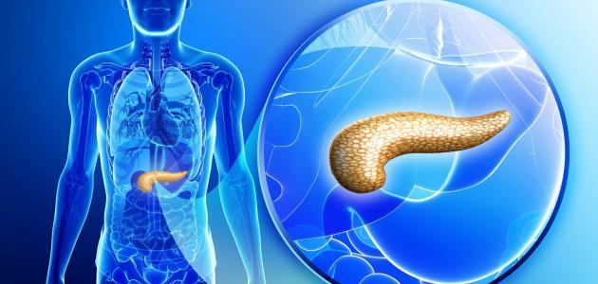

Slide 3
غدّة البنكرياس:
غدّة البنكرياس تجمع بين نوعي الغدد في الجسم، فجزء منها يعدّ غدّة قنوية حيث تفرز عصارات هاضمةمثل اللايبيز، والكوليسترول ايستيراز، والأميلاز في الأمعاء، وتعتبر غدّة صمّاء حيث تفرز بعض الهرمونات في الدم، كالإنسولين، والكلايكوجين، وبعض الإنزيمات هاضمة.

Slide 4
موقعها:
تقع غدّة البنكرياس في الجزء العلوي من التجويف البطني خلف المعدة، وأمام العمود الفقري، بمستوى الفقرة القطنية الأولى، وبالقرب من بداية الأمعاء الدقيقة.

Slide 5
وظيفتها:
- تفرز عصارة البنكرياس الهاضمة في الاثني عشر عن طريق أنبوب يسمّى قناة البنكرياس، هي تسهم في هضم الدهون والبروتينات ليستطيع الجسم امتصاصها والاستفادة منها.
ان الجزء الداخلي من غدة البنكرياس والخلايا المتخصصة في افراز هرمون الانسولين تسمى (جزر لانكرهانز).
- تفرز خلايا بيتا في جزر لانكرهانز هرمون الإنسولين في الدم، الذي يخفض مستوى السكر في الدم عن طريق إدخاله للخلايا لتحصل على الطاقة، الدم، ويسبّب نقصه أو عدم إفرازه مرض السكري المزمن.
- تفرز خلايا ألفا الموجودة في جزر لانكرهانز هرمون الكلايكوجين في الدم، وعمله عكس هرمون الإنسولين فهو يرفع مستوى السكر في الدم.

Slide 6
أعراض وجود خلل في البنكرياس:
بالغالب أمراض البنكرياس هي أمراض صامته، ليس لها أعراض واضحة، بالرغم من أنّها تعرقل عملها محدثة بذلك خللاً كبيراً في عمليات الجسم، ومن الأعراض التي تعطي شكاً بوجود مشاكل في البنكرياس:
- آلام في أعلى البطن من جهة الظهر.
- الغثيان والتقيؤ.
- اليرقان.
- فقدان الشهية.
- الإسهال.
- ارتفاع نسبة السكر في الدم بعد ساعتين من تناول الطعام، أو أثناء الصيام، فهذا يعدّ دليلاً قويّاً على مرض السكري.

Slide 7
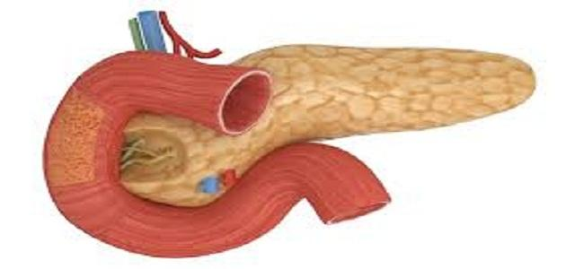

Slide 8
وقاية البنكرياس من الأمراض:
- تناول الخضار والفواكه؛ فهي غنيّة بمضادات الأكسدة التي من شأنها منع التهاب البنكرياس.
- تناول الأطعمة الغنيّة باللايكوبين، مثل: البطيخ، والقرع، والطماطم.
- تناول البقوليات والحبوب لمنع حدوث سرطان البنكرياس.
- التقليل من السكريات، وعدم أكلها دفعة واحدة، لكي لا تتسبّب في ارتفاع مفاجئ وكبير في الدم، الأمر الذي يجبر البنكرياس على إفراز المزيد من الإنسولين، فيشكل ضغطاً عليها، مما يسبب حدوث فشل في البنكرياس، أي مرض السكري، وبالمقابل تناول الألياف خاصّة الألياف الذائبة؛ لمنع ارتفاع السكر المفاجئ.

